Slide 1

Компютерное зрение. Введение
Библиотека OpenCV
Соколов Максим,
Innopolis University

Slide 2
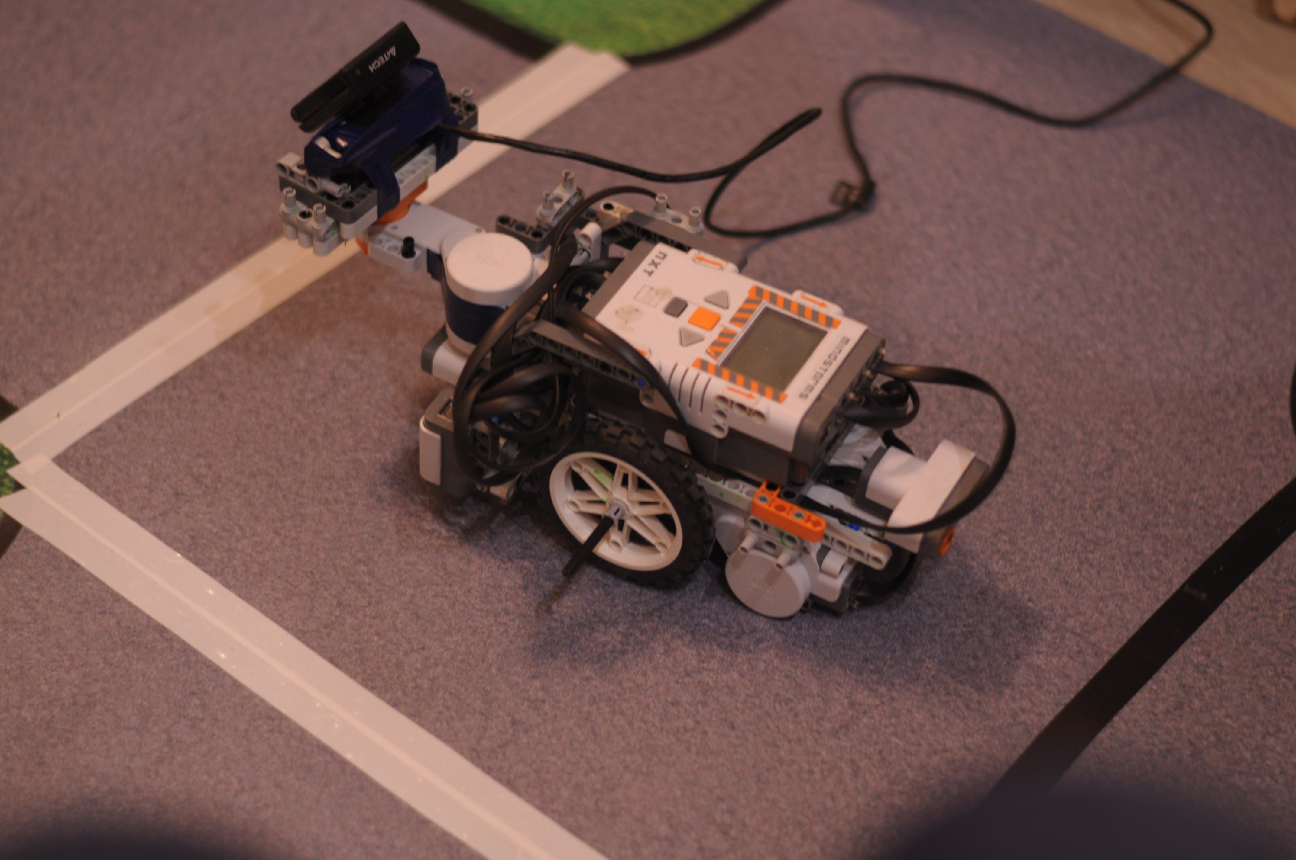

Slide 3
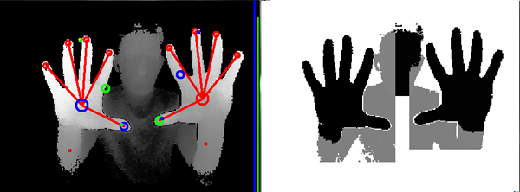
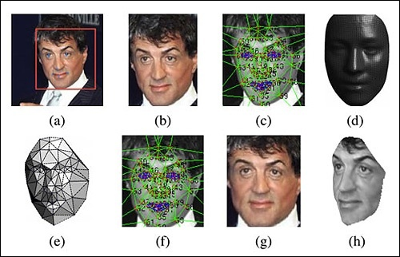
Компьютерное зрение
Компьютерное зрение — теория и технология создания машин, которые могут производить обнаружение, отслеживание и классификацию объектов.

Slide 4
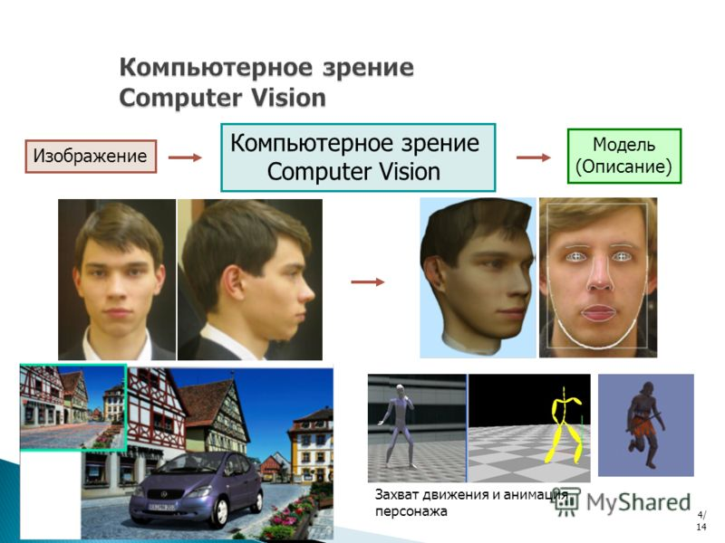

Slide 5
Распознавание лиц
import cv
def face_detected(image, k):
…
cv.CvtColor(image, grayscale, cv.CV_RGB2GRAY)
cv.Resize(grayscale, smallimage, cv.CV_INTER_LINEAR)
storage = cv.CreateMemStorage(0)
cascade = cv.Load(face)
min_size = (20, 20)
faces = cv.HaarDetectObjects(image=smallimage, cascade=cascade,
storage=storage, scale_factor=1.1,
min_neighors=3, flags=cv.CV_HAAR_DO_CANNY_PRUNING, min_size=min_size)
…
cv.ShowImage('Camera', image)
if __name__ == "__main__":
cv.NamedWindow('Camera')
inp = cv.CaptureFromCAM(0)
face = 'haarcascade_frontalface_default.xml'
while cv.WaitKey(1) == -1:
img = cv.QueryFrame(inp);
face_detected(img,5)
cv.DestroyWindow('Camera')

Slide 6

OpenCV
Open-source Computer Vision Library
Более тысячи алгоритмов и функций компьютерного зрения
Кросс-платформенность
Производительность
Либеральная BSD лицензия

Slide 7
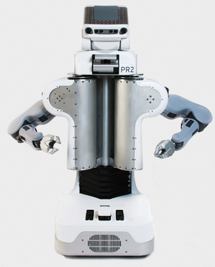
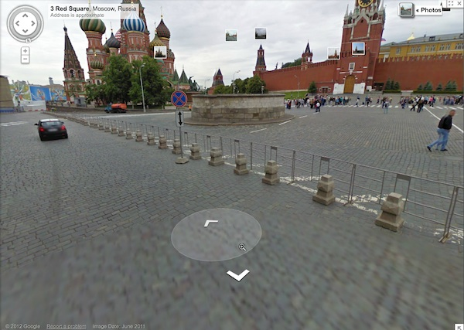

Примеры использования
Панорамы улиц в картах Google (+ другие продукты)
Система зрения робота PR2 компании Willow Garage
Роботы для исследования поверхности Марса (проект NASA)
Контроль качества монет (Центробанк Китая)

Slide 8
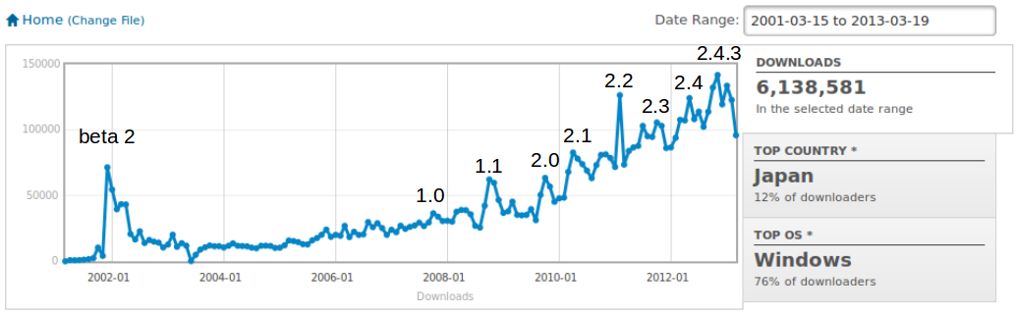
История
Willow
Garage
Intel
NVIDIA
Используется во всем мире
Применяется в академии и индустрии
Разрабатывается профессионально,
при участии сообщества
https://habrahabr.ru/comany/itseez/blog/146434/

Slide 9
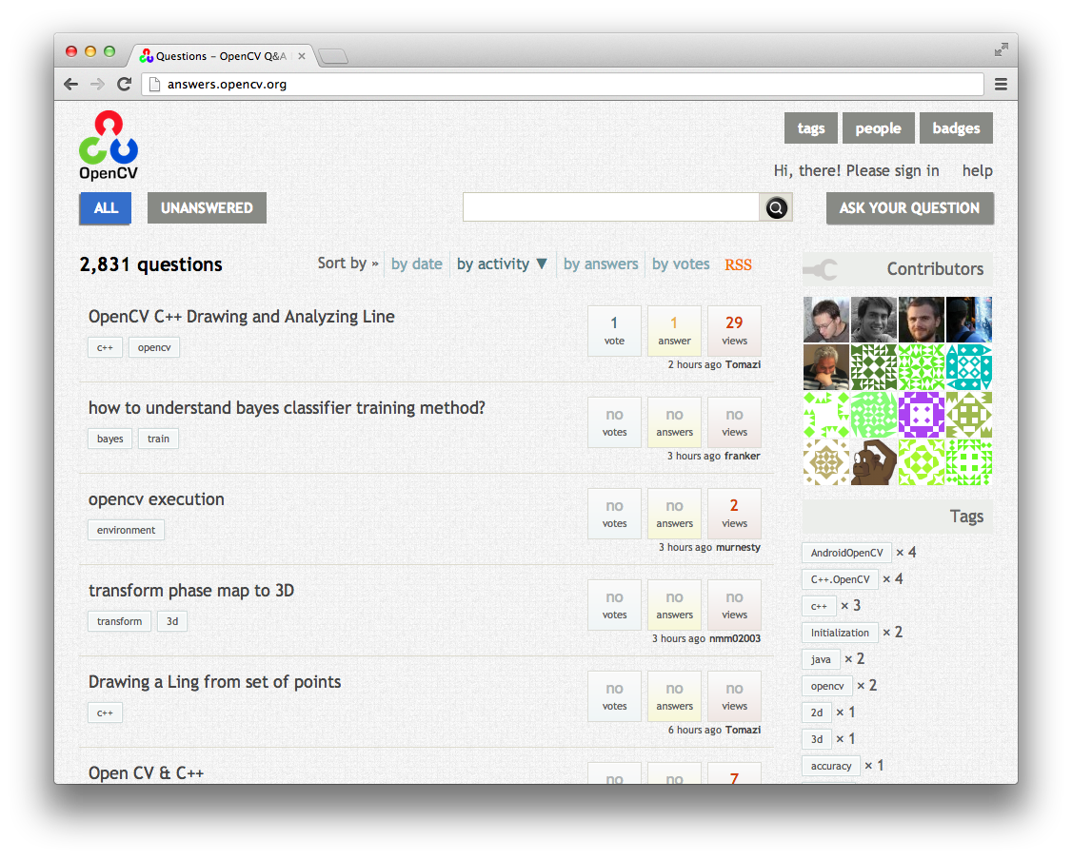
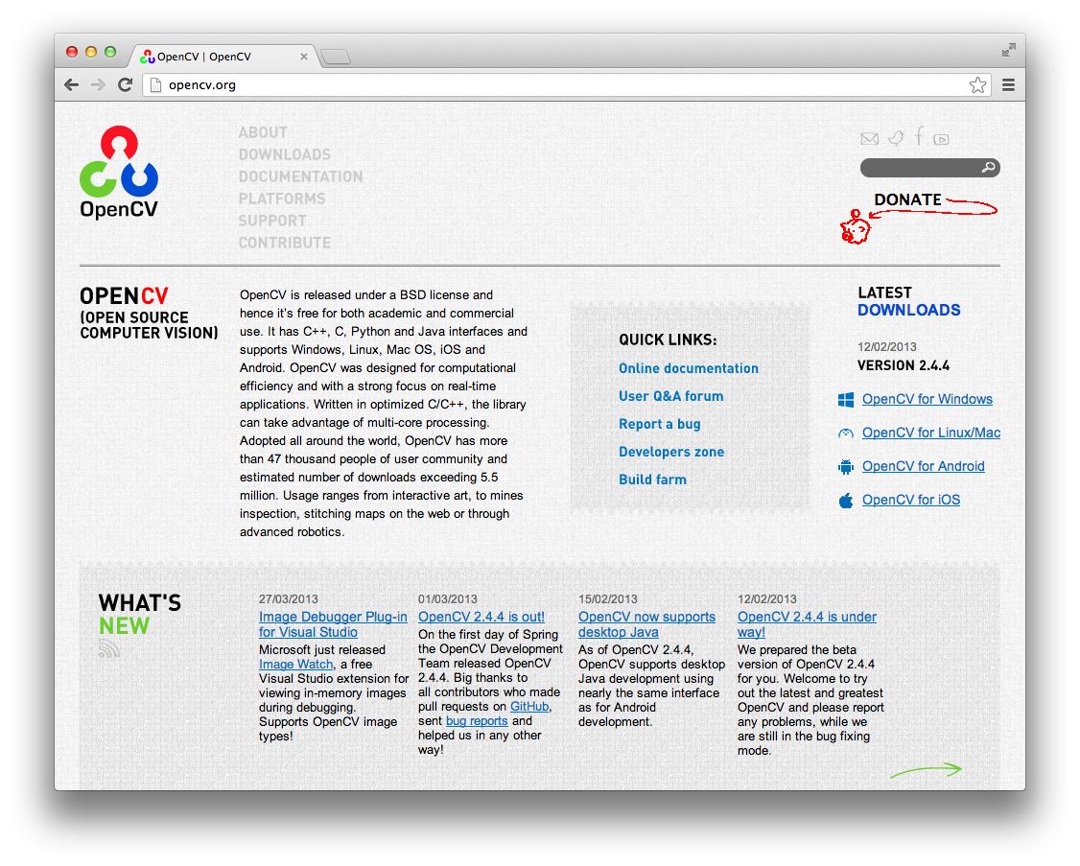
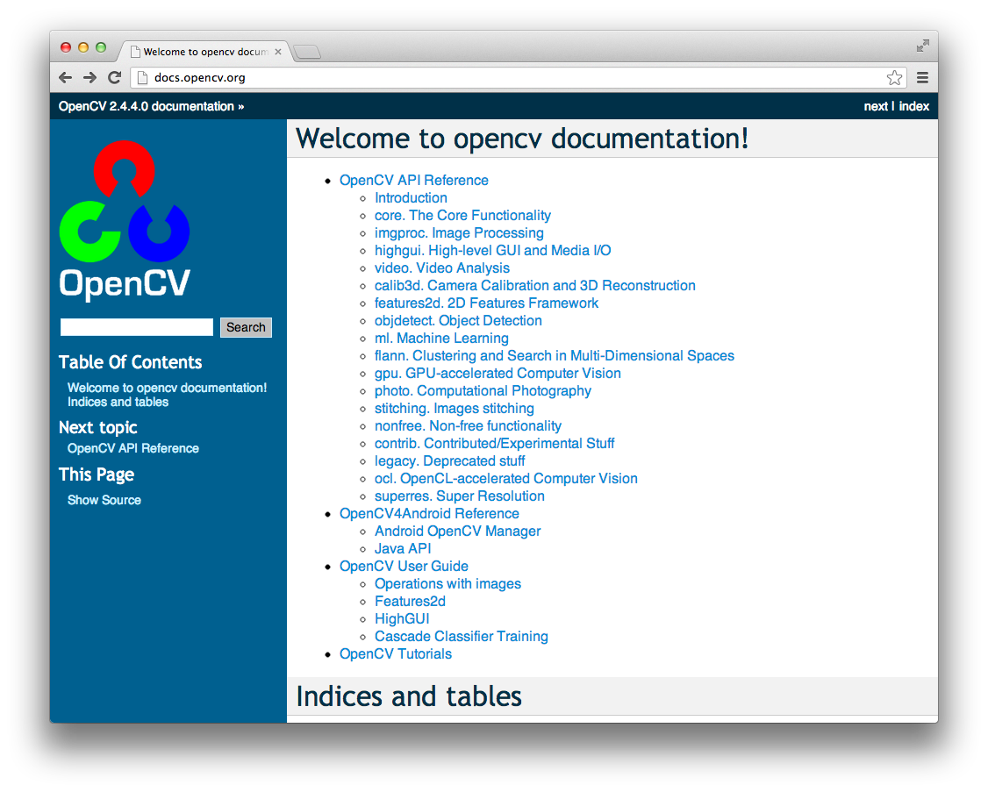
Информационные ресурсы

Slide 10
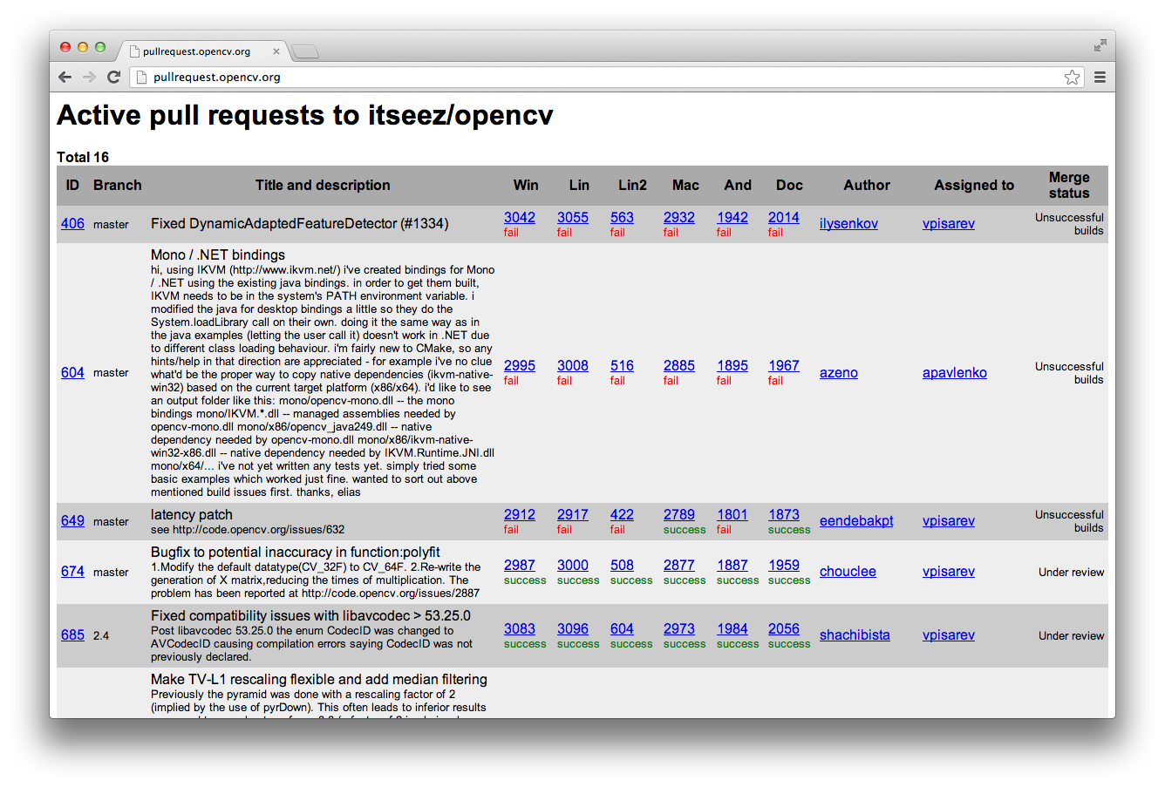
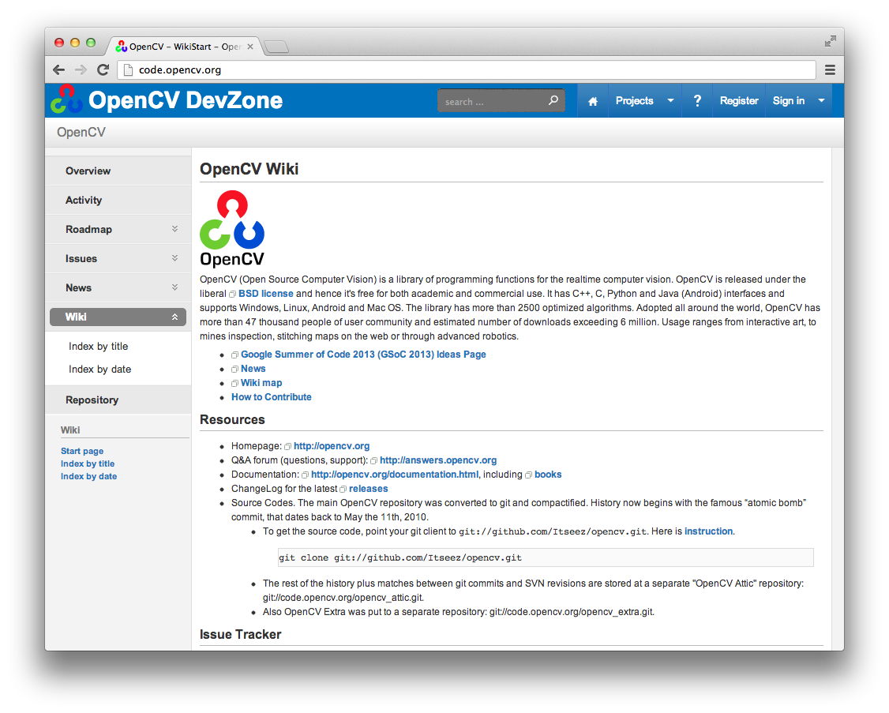
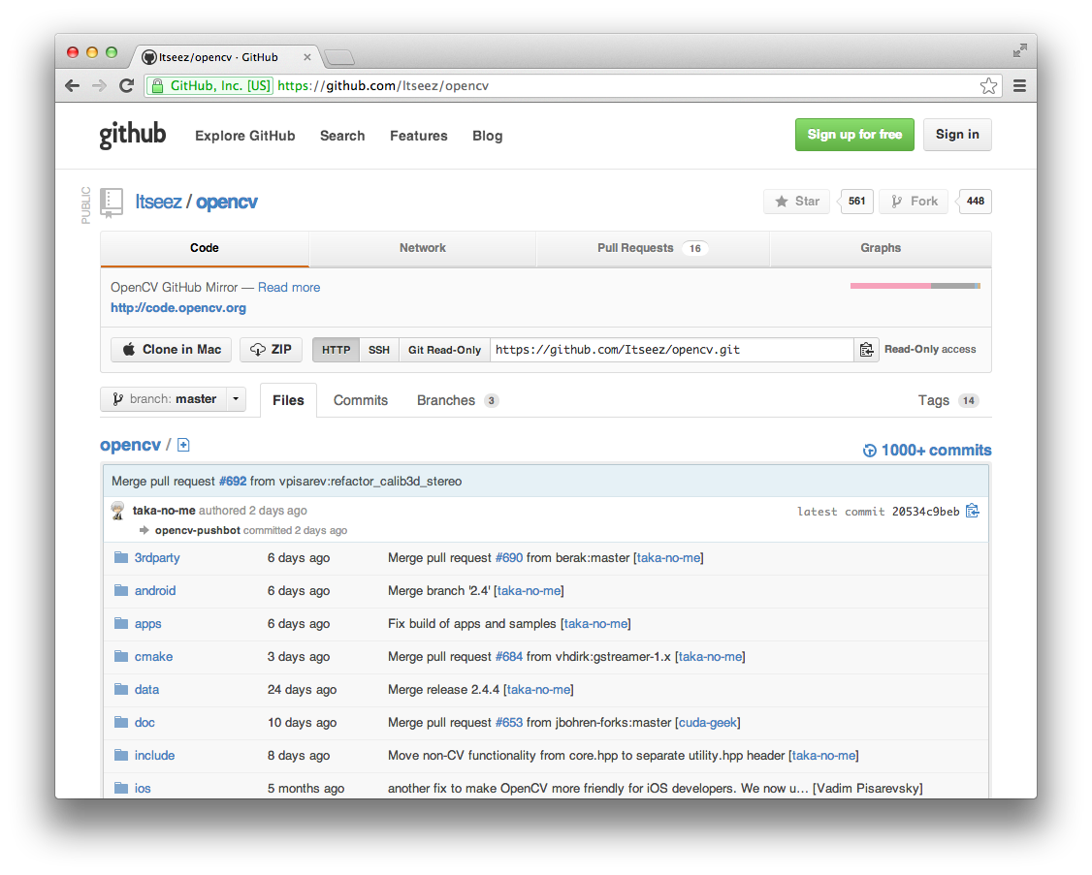
Инфраструктура разработки

Slide 11
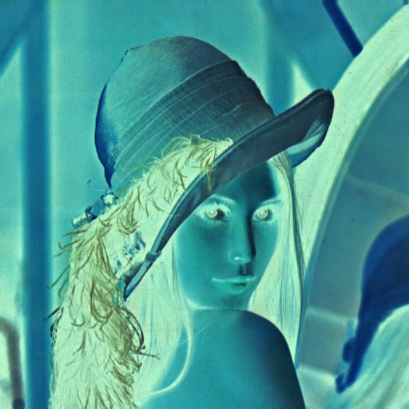

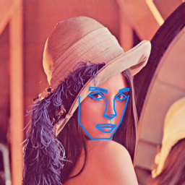
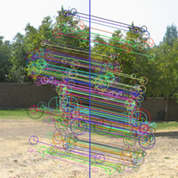

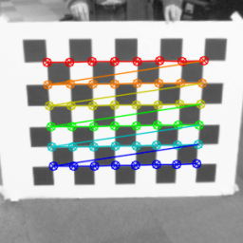
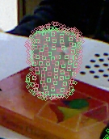
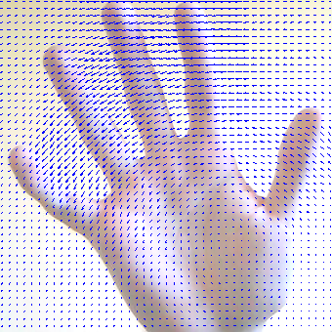

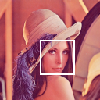
Функциональность
Обработка изображений
Фильтрация
Трансформации
Ребра, контурный анализ
Сопоставление с помощью особых точек
Сегментация
Видео, Стерео, 3D
Калибрация камер
Вычисление положения в пространстве
Оптический поток
Построение карты глубины
Нахождение объектов

Slide 12

Ссылки
OpenCV
opencv.org
OpenCV Tutorials
“Краткая история проекта OpenCV” (ссылка)
Books
Лучшая современная книга по компьютерному зрению (на английском) : http://szeliski.org/Book/
“Официальная” книга про OpenCV:http://www.amazon.com/Learning-OpenCV-Computer-Vision-Library/dp/0596516134
Доступна на Озоне, описывает OpenCV 1.x.
Завершается работа над вторым изданием.

Slide 13
Спасибо за внимание!
Вопросы?

Slide 14
Мои вопросы к Вам
Когда мы с Вами будем заниматься?
Какие темы интересны?
На чем Вы хотите видеть примеры кода?

Slide 15
Практика
Установка (http://www.lfd.uci.edu/~gohlke/pythonlibs/#opencv
win)
/usr/local/share/OpenCV
Примеры
https://github.com/Somal/CV-UI

